Slide 1



TRƯỜNG TIỂU HỌC HOÀI PHÚ
CHÀO MỪNG QUÝ THẦY CÔ
VỀ DỰ GIỜ THĂM LỚP
Môn Toán lớp 3
BÀI 4: ÔN TẬP BẢNG NHÂN 2; 5,
BẢNG CHIA 2;5
Giáo viên: Chế Văn Sách
Lớp: 3A4

Slide 2
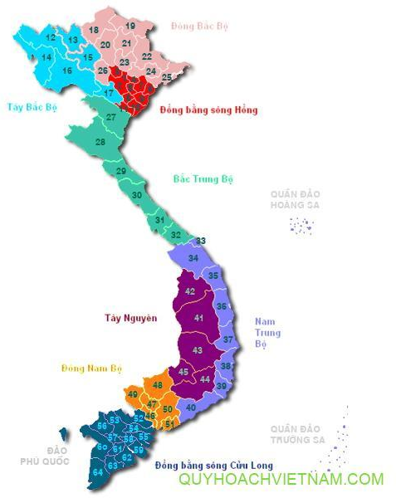
Thứ……ngày…..tháng…..năm…….
TOÁN
TRÒ CHƠI: VIỆT NAM THÂN YÊU
Tây Bắc Bộ
Bắc Trung Bộ
Đông Bắc Bộ
Nam Trung Bộ
Đồng bằng sông hồng
Tây Nguyên

Slide 3
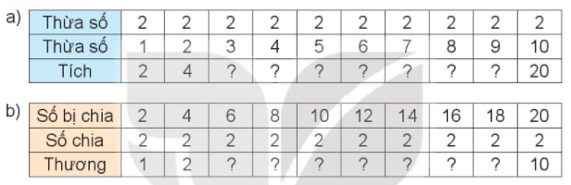
Thứ……ngày…..tháng…..năm…….
TOÁN
BÀI 4: ÔN TẬP BẢNG NHÂN 2; CHIA 2
1
Số?
6
8
10
12
14
16
18
3
4
5
6
7
8
9

Slide 4
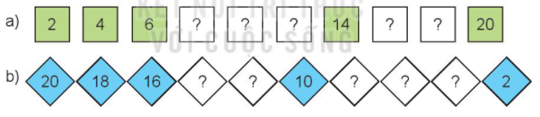

Thứ……ngày…..tháng…..năm…….
TOÁN
BÀI 4: ÔN TẬP BẢNG NHÂN 2; CHIA 2
2
Nêu các số còn thiếu.
8
10
12
16
18
14
12
8
6
4
3
Số?
21
12

Slide 5
Thứ……ngày…..tháng…..năm…….
TOÁN
BÀI 4: ÔN TẬP BẢNG NHÂN 2; CHIA 2
4
Có 18 học sinh ngồi vào các bàn học, mỗi bàn 2 bạn. Hỏi có bao nhiêu bàn học như vậy?
Tóm tắt:
Bài giải
2 học sinh : 1 bàn
18 học sinh : …bàn?
Có số bàn học như vậy là:
18 : 2 = 9 (bàn)
Đáp số: 9 bàn học

Slide 6
Thứ……ngày…..tháng…..năm…….
TOÁN
BÀI 4: ÔN TẬP BẢNG NHÂN 2; 5,
BẢNG CHIA 2;5
Ôn tập bảng nhân 2, bảng chia 2
5
Trong ngày hội đấu vật đầu xuân có 10 cặp đô vật tham gia thi đấu. Hỏi có bao nhiêu đô vật tham gia thi đấu?
Tóm tắt:
Bài giải
Có : 10 cặp đô vật
Có : …đô vật?
Có số đô vật tham gia thi đấu là:
10 x 2 = 20 (đô vật)
Đáp số: 20 đô vật

Slide 7

XIN CHÂN THÀNH CẢM ƠN
QUÝ THẦY CÔ GIÁO VÀ CÁC EM

